Slide 1
Горноуральский городской округ Муниципальное бюджетное дошкольное образовательное учреждение
детский сад №26
ОБРАЗОВАТЕЛЬНЫЙ ТУР
Детская мультипликация. От идеи до мультфильма
Обложка.
Титры.
Афиша.
Реклама мультфильма
Екатерина Викторовна Ваткина,
социальный педагог
МБДОУ детский сад №26
2024

Slide 2
Обложка - неотъемлемая часть мультфильма
Титры - поясняющие надписи
Заключительные титры
Начальные титры

Slide 3
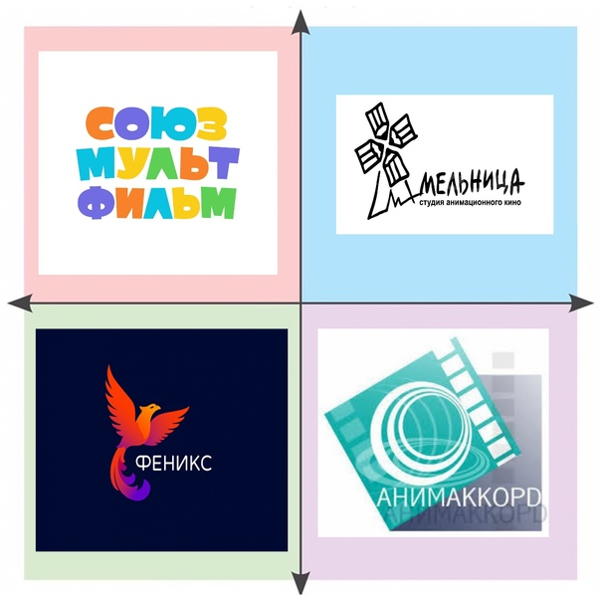
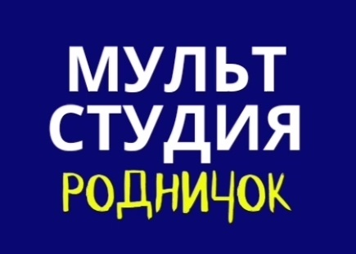
Начальные титры

Slide 4
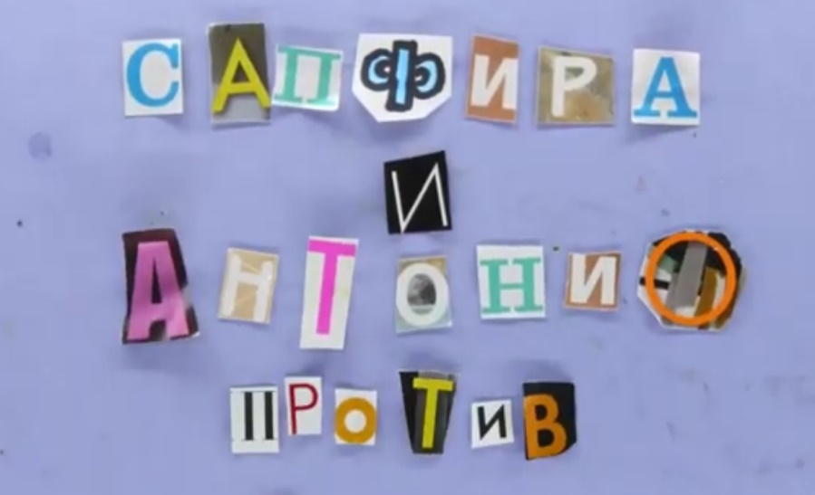
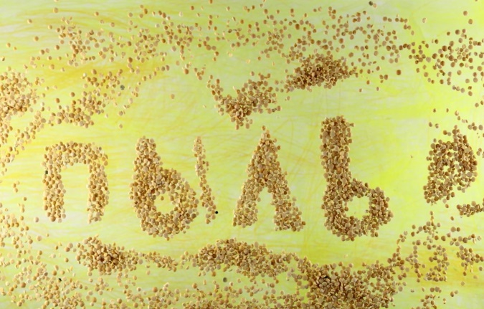
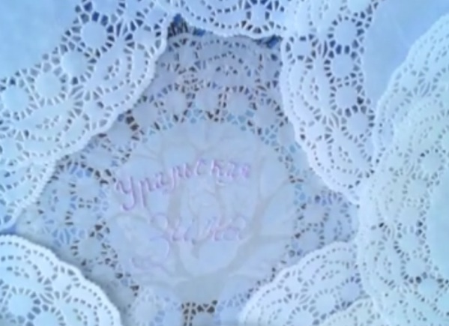
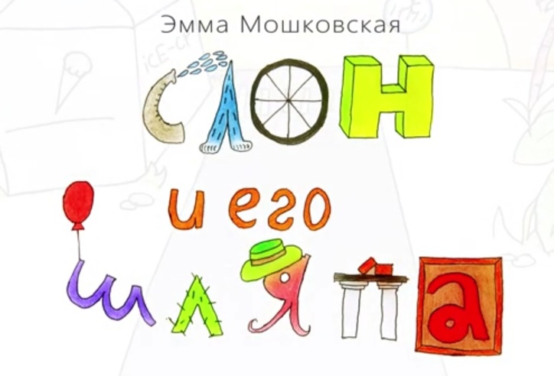
Начальные титры

Slide 5
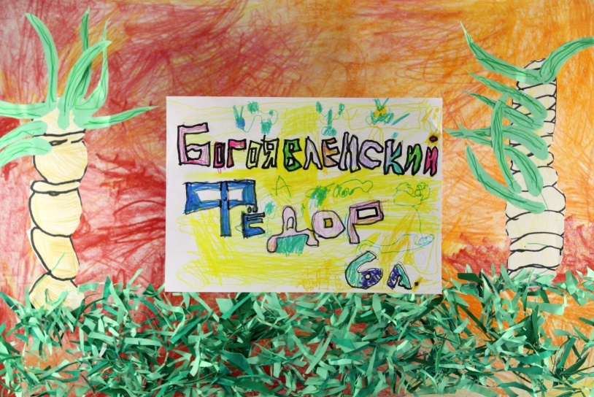
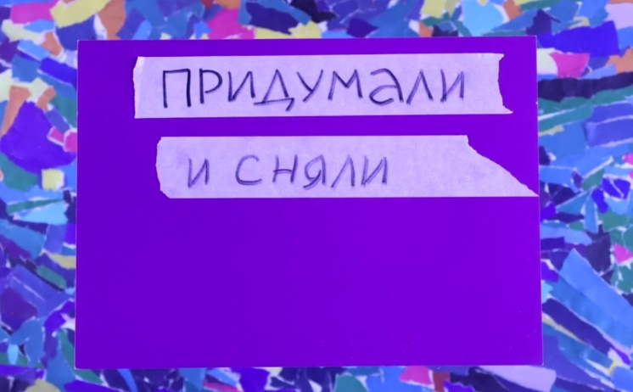
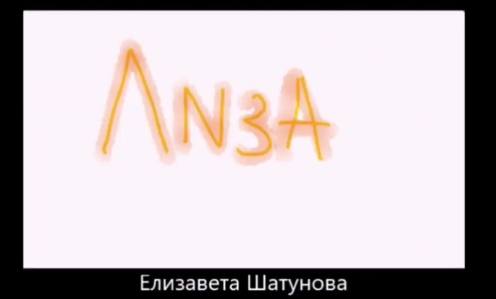
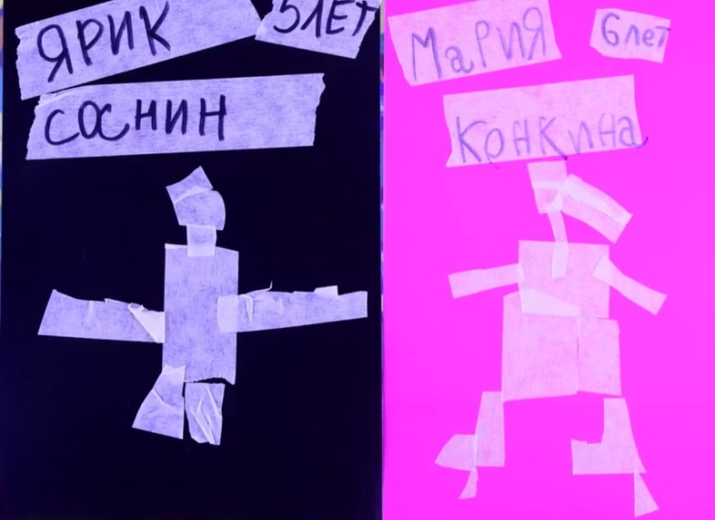
Заключительные титры

Slide 6
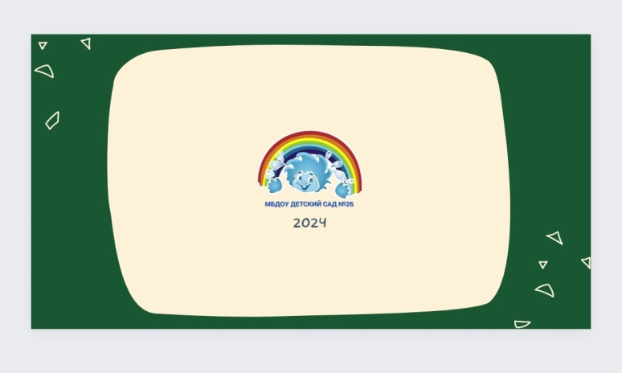
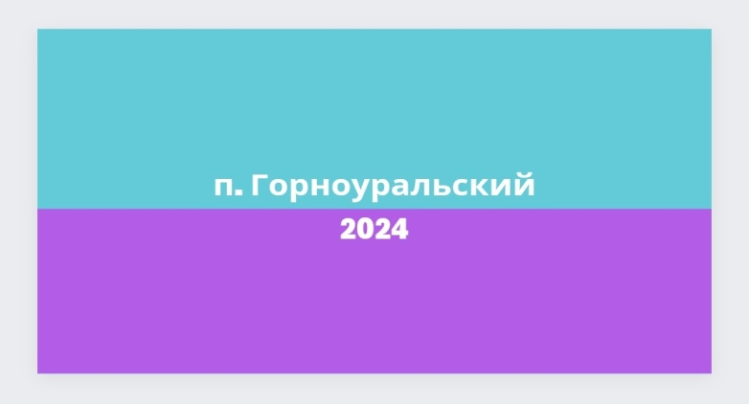
Заключительные титры

Slide 7
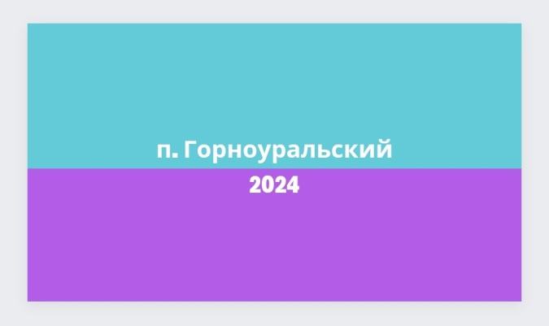
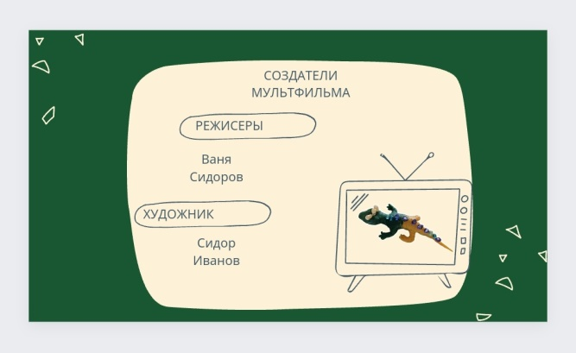
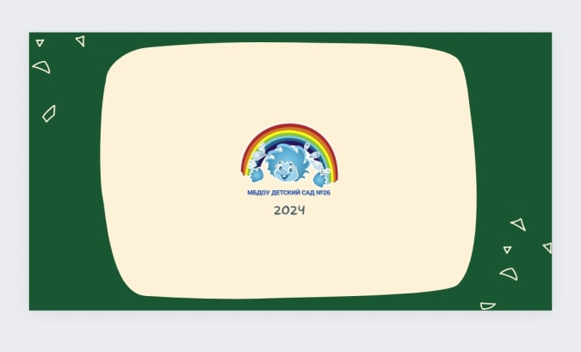
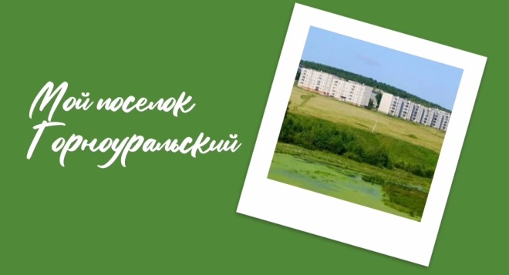
ПРОЕКТЫ ОБЛОЖЕК

Slide 9
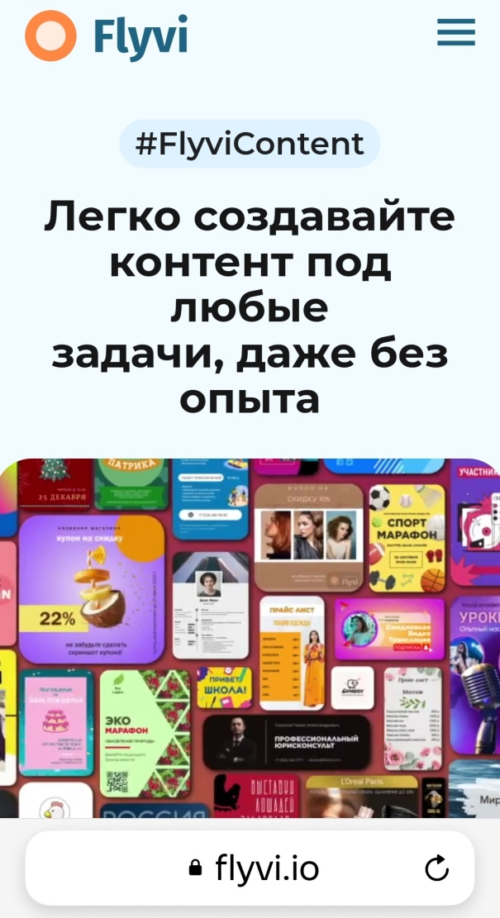
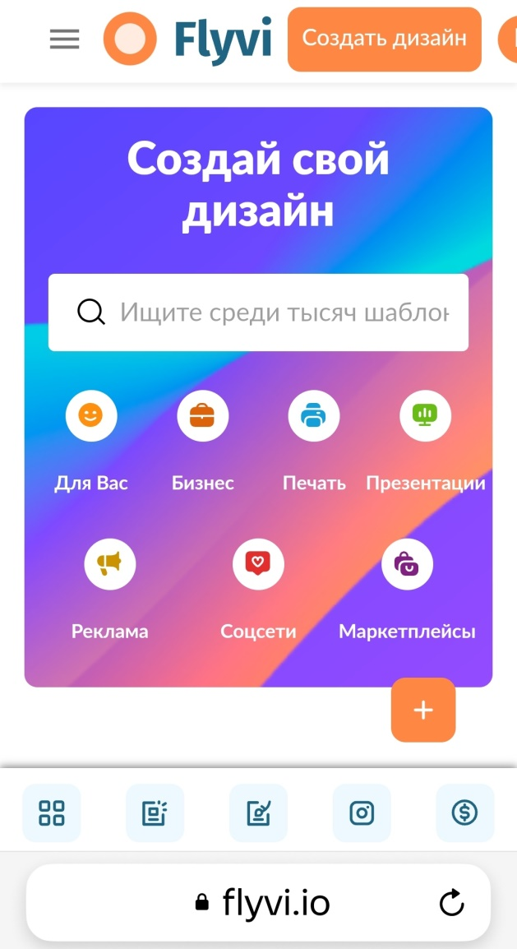
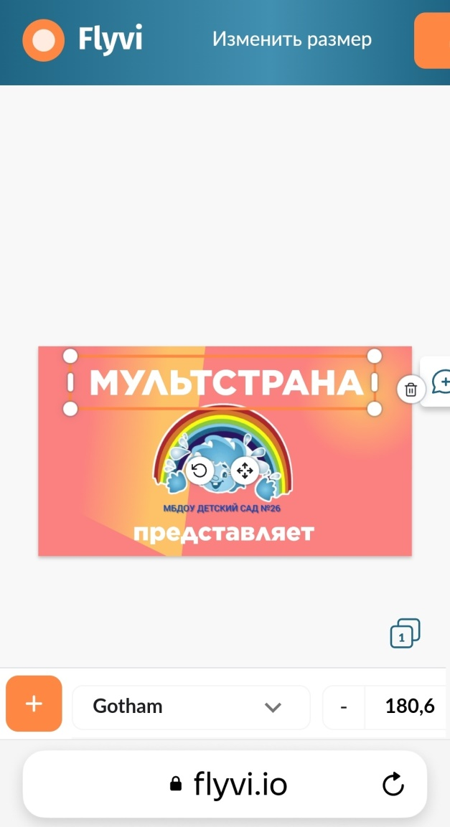
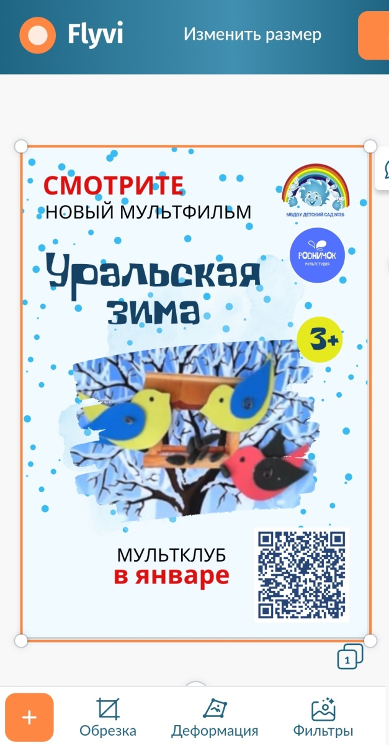
ГРАФИЧЕСКИЙ РЕДАКТОР

Slide 10
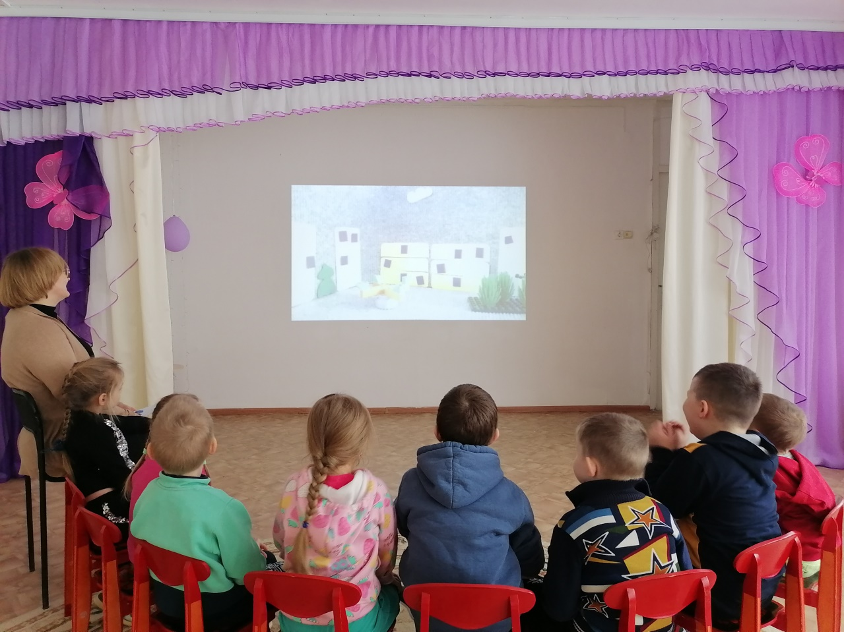
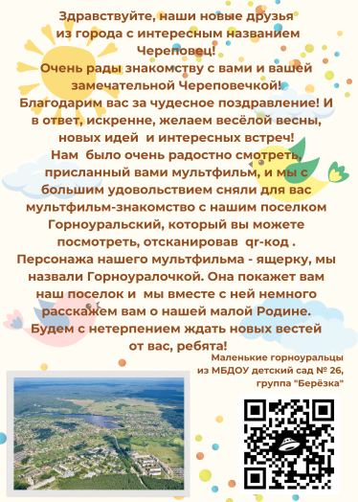
МУЛЬТФИЛЬМ ГОТОВ!

Slide 11
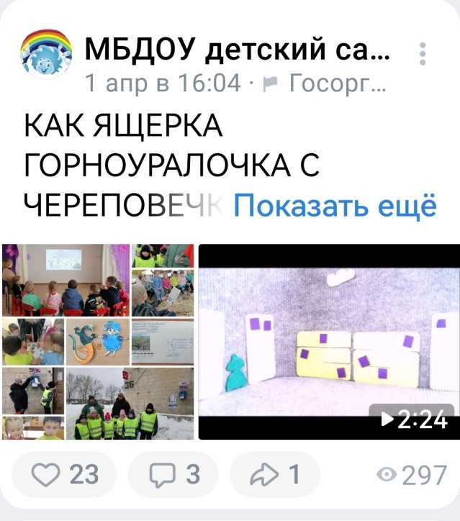
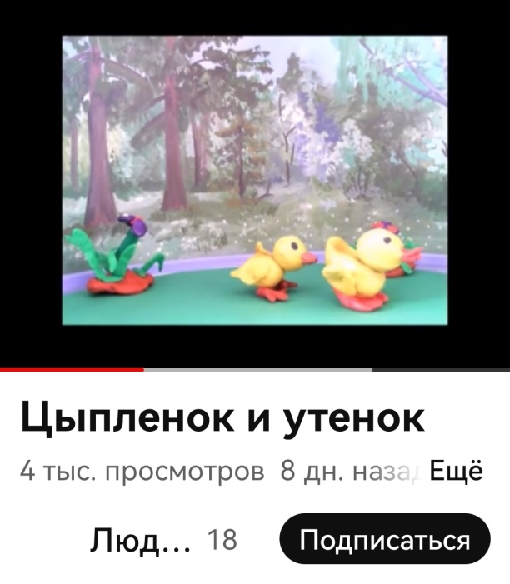
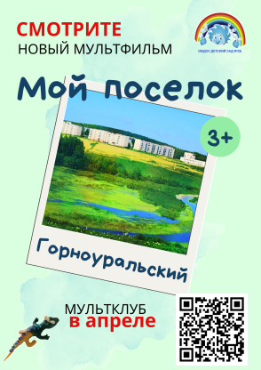
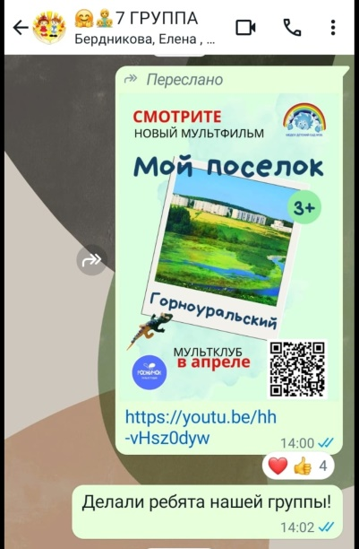
РЕКЛАМА МУЛЬТФИЛЬМА!

Slide 12
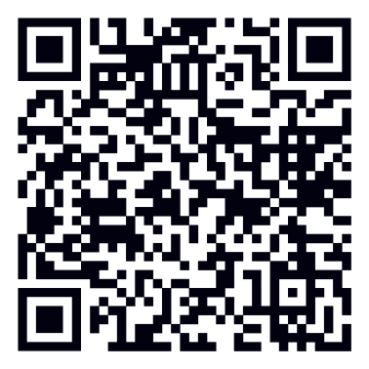
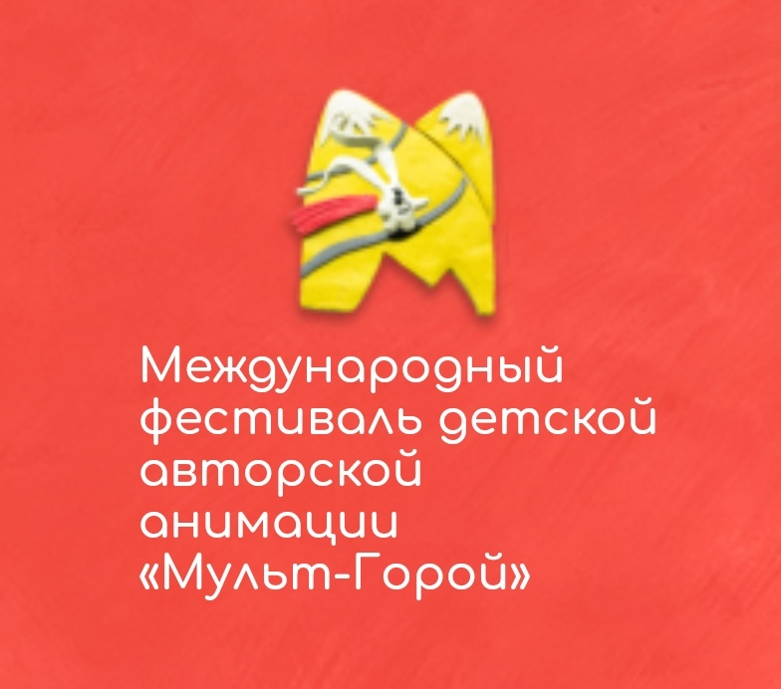
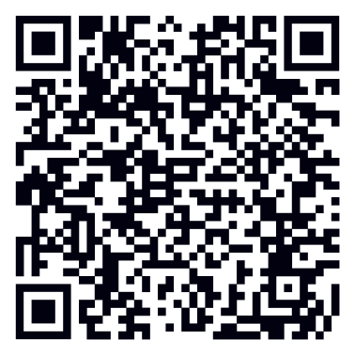
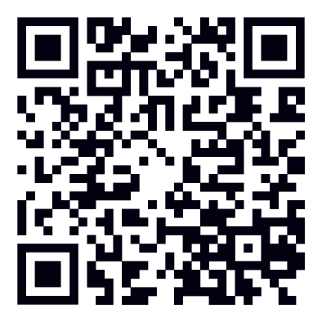
КОНКУРСЫ

Slide 13
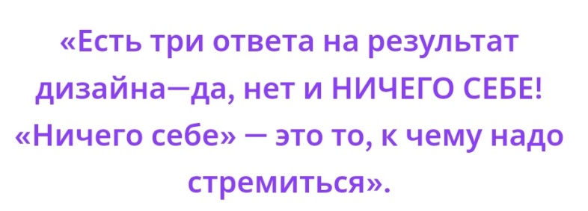
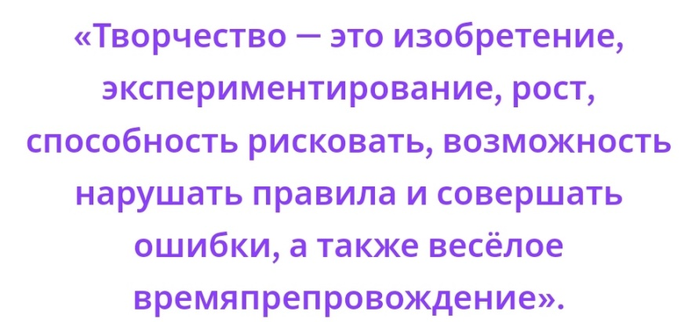
Горноуральский городской округ Муниципальное бюджетное дошкольное образовательное учреждение
детский сад №26
ОБРАЗОВАТЕЛЬНЫЙ ТУР
Детская мультипликация. От идеи до мультфильма
2024

